Slide 1
СОВРЕМЕННЫЙ МУЗЕЙ В УСЛОВИЯХ КОНКУРЕНТНОЙ СРЕДЫ: ТРАНСФОРМАЦИЯ ФУНКЦИЙ И ПРИНЦИПОВ ДЕЯТЕЛЬНОСТИ
И.Г. Хангельдиева
IX ОВСЯННИКОВСКАЯ МЕЖДУНАРОДНАЯ ЭСТЕТИЧЕСКАЯ КОНФЕРЕНЦИЯ (ОМЭК IX)
МОСКОВСКИЙ ГОСУДАРСТВЕННЫЙ УНИВЕРСИТЕТ ИМЕНИ М.В.ЛОМОНОСОВА
Философский факультет, кафедра эстетики 21 ноября 2019

Slide 2
Ё Музей: воскресная резиденция масс. Видоизмененный. В. Лоранц
Если хорошенько подумать, то супермаркет — тоже нечто вроде музея. Э. Уорхол

Slide 3
СОВРЕМЕННЫЙ МУЗЕЙ В КОНКУРЕНТНОЙ СРЕДЕ

Slide 4
ИЗМЕНЕНИЕ СОЦИОКУЛЬТУРНОГО КОНТЕКСТА
СЕГОДНЯ УВЕЛИЧИЛАСЬ КОНКУРЕНЦИЯ НА ПОЛЕ КУЛЬТУРЫ :
ВСТУПЛЕНИЕ В ИНФОРМАЦИОННО-ЦИФРОВУЮ ЦИВИЛИЗАЦИЮ ИЗМЕНИЛА ЛАНДШАФТ ХУДОЖЕСТВЕННО-ЭСТЕТИЧЕСКИХ И СОЦИОКУЛЬТУРНЫХ ПОТРЕБНОСТЕЙ
СОВРЕМЕННЫЙ МУЗЕЙ ДОЛЖЕН КОНКУРИРОВАТЬ ЗА ВНИМАНИЕ ЦЕЛЕВЫХ АУДИТОРИЙ С ТРАДИЦИОННЫМИ И НЕТРАДИЦИОННЫМИ ФОРМАМИ ПРОВЕДЕНИЯ ДОСУГА

Slide 5
ВОЗНИК УСТОЙЧИВЫЙ ЗАПРОС НА УВЕЛИЧЕНИЕ СВОБОДНОГО ВРЕМЕНИ
Оно стало важным фактором для современного человека как представителя креативного класса
Объем времени досуга у жителей развитых стран незначительно уступает рабочему времени и имеет тенденцию к росту.
По ценности и привлекательности досуг стал все заметнее превышать притягательность труда (многие люди предпочитают меньше зарабатывать, но иметь больше свободного времени).
Досуг стал носить самоценный, самодостаточный характер.
Это новые возможности и условия творческой самореализации и самовыражения.

Slide 6
УВЕЛИЧЕНИЕ ДОСУГОВОГО ВРЕМЕНИ ВЫЗВАЛО РАЗВИТИЕ НОВЫХ ЯВЛЕНИЙ:
Цивилизации досуга
(Дюмазедье)
Экономики впечатлений
(Пайн и Гилмор:
«Впечатления – это четвертое экономическое предложение.
В Экономика впечатлений. Работа - это театр, а каждый бизнес - сцена.Потребитель готов платить за собственные чувства» )
Разветвленную досуговую инфраструктуру
Индустрию развлечений в новых интерактивных форматах (тотальная геймеризация).
Музей не является исключением
Notes:
В своей книге «Экономика впечатлений» Джозеф Б. Пайн и Джеймс Х. Гилмор дают следующее определение понятию впечатление: «Впечатления – это четвертое экономическое предложение, которое так же разительно отличается от услуг, как услуги от товаров» [1, с. 6]. Потребитель готов платить за собственные чувства и ощущения.

Slide 7
Ё
НА МУЗЕЙНЫЕ ПРАКТИКИ ОКАЗАЛИ ВЛИЯНИЕ:
Постиндустриализм,
Постмодернизм
Глобализация
Глокализация
Мультикультуризм
Поиском новых форм идентичности
Информатизация
Интернетизация
Цифровизация…

Slide 8
Музеи в эпоху интернетизации и цифровизации стали доступнее
Возник запрос на эксклюзивные формы индивидуального контакта с музеем.
Музеи мира впервые представили такой уникальный продукт, как «Ночь музеев»
Крупные музеи оцифровали множество артефактов и представили их в открытом доступе
Многие музее создали виртуальных туров.

Slide 10
РЫНОЧНЫЕ ТЕНДЕНЦИИ

Slide 11
РЫНОЧНЫЕ ТЕНДЕНЦИИ
ИНТЕНСИФИКАЦИЯ ВЫСТАВОЧНОЙ ДЕЯТЕЛЬНОСТИ
ОТКРЫТИЕ ФИЛИАЛОВ (!ИЗБЫТОЧНОСТЬ ЗАПАСНИКОВ!)
РАСШИРЕНИЕ ЦЕЛЕВЫХ АУДИТОРИЙ (ПРИВЛЕЧЕНИЕ МОЛОДЕЖИ)
ВНИМАНИЕ МАРКЕТИНГУ
РАЗВИТИЕ СОБЫТИЙНОГО МАРКЕТИНГА
ЧАСТНЫЕ МУЗЕИ
Notes:
в 2018 году музеи и выставки посетили 154 млн раз по всей стране.
Валентин Серов = 440 000
ВАСИЛИЙ Верещагин посетили 317 тысяч 419 человек
екордная цифра в истории Третьяковской галереи и выставок русского искусства за последние 50 лет. ... Вспоминая наш прошлогодний рейтинг самых посещаемых в мире выставок, стоит отметить, что в 2014 году передвижную ретроспективу японской художницы Яёи Кусамы увидело 2 млн человек, а абсолютный рекорд принадлежит выставке «Четыре великих мастера династии Мин. Тан Инь» в Музее императорского дворца в Пекине — 1,132 млн посетителей. Скрыть
льфира Трегулова. По ее мнению, выставка, которая продлится до 15 июля, по посещаемости может сравняться с рекордами выставок произведений Айвазовского и Серова. "Мы очень внимательно следим, сколько людей приходит каждый день в выставочные залы. В среднем в день - 3,3 тыс. человек,...
Выставка Ивана Айвазовского, которая проходила в Третьяковской галерее с 29 июля по 20 ноября, побила рекорд выставки Валентина Серова - ее посетили почти 600 тыс. человек.

Slide 12
КОНКУРЕНЦИЯ И ТЕХНОЛОГИИ ПОТРЕБОВАЛИ ПЕРЕФОРМАТИРОВАНИЯ
Функции музея стали значительно многообразнее;
Изменилась иерархия и типология функций (экстравертные и интровертные) музея;
Выработалась потребность в новых типах и формах музейной экспозиции (дополненная реальность);
Произошла переориентация принципов коммуникации с акцентом на функцию организации досуга (экономика впечатлений, клиентоориентированность) + образование;
Сместилась роль музеев из политико-социальной в экономико-культурную сферу, где эстетическое начало обрело новый более значимый статус.
Notes:
Традиционно основными функциями музея являются:
Собирание,
Документирование
Хранение предметов
Научно-исследовательская
Образовательно-воспитательная
Экспозиционная
Интровертные
сохранения (хранительная)
документирование
научно–исследовательская
эвристическая
охранную
информационная.
Экстравертные
гуманистическая,
имиджево-символическая
экономическая функции.

Slide 13
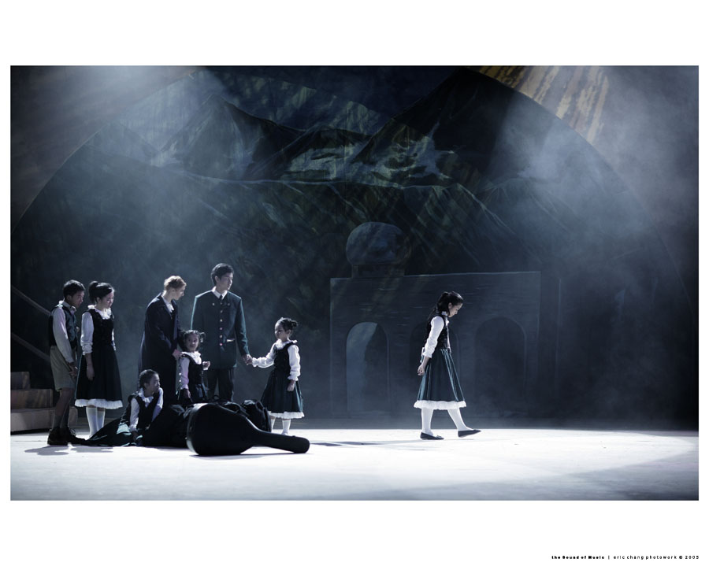
ПЕРЕФОРМАТИРОВАНИЕ

Slide 14
ОСОБЕННОСТИ РОССИЙСКОЙ МУЗЕЙНОЙ ПРАКТИКИ:
Болезненный переход к рынку, недооценка прикладного аспекта музейной деятельности.
Динамика востребованности: от падения интереса до нового музейного бума
Российские музеи на пути к клиенториентированным форматам взаимодействия со своими целевыми аудиториями
Эстетический фактор как универсальный в музейной деятельности требует усиления независимо от профильности музея.
Посетитель музея должен удовлетворять и эстетические потребности (получать удовольствие, переживать яркие эмоции, сохранять сильные впечатления…)
Notes:
эстетическую составляющую, которая в современных обстоятельствах в любой музейной практике обязательно должна присутствовать в самых разных формах проявления, независимо от профильности музея. Эстетический фактор – это универсальный фактор в музейной деятельности. Он присутствует как элемент творческого восприятия всего контекста экспозиции, включая ее особую атмосферу, а также в опытах интерактивных практик, погружаясь в которые посетитель музея способен получить удовольствие.

Slide 15
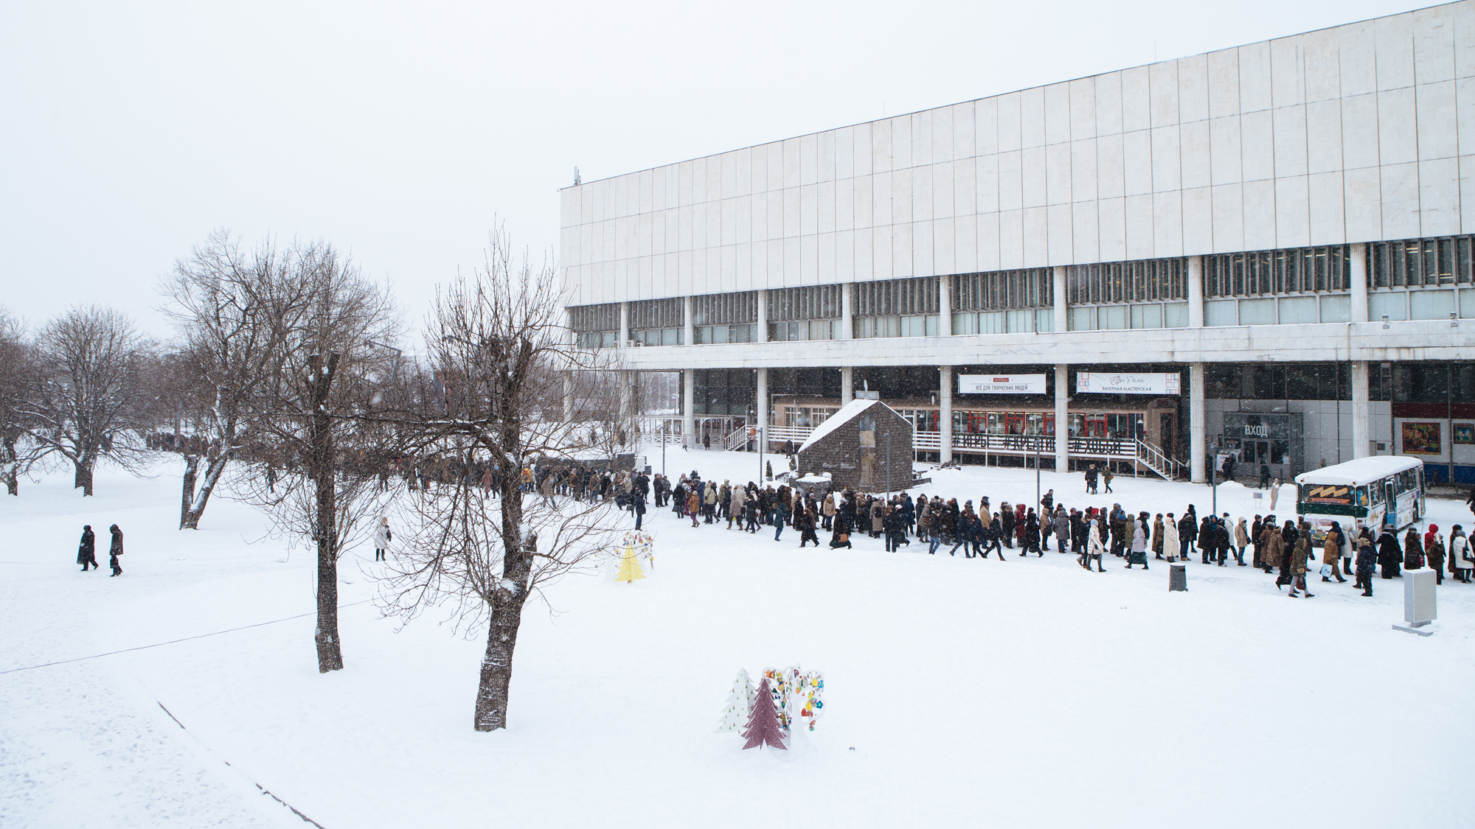
МУЗЕЙНО-ВЫСТАВОЧНЫЙ БУМ В РОССИИ

Slide 16
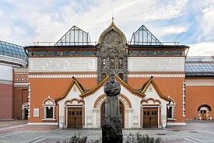
Камерные площадки

Slide 17
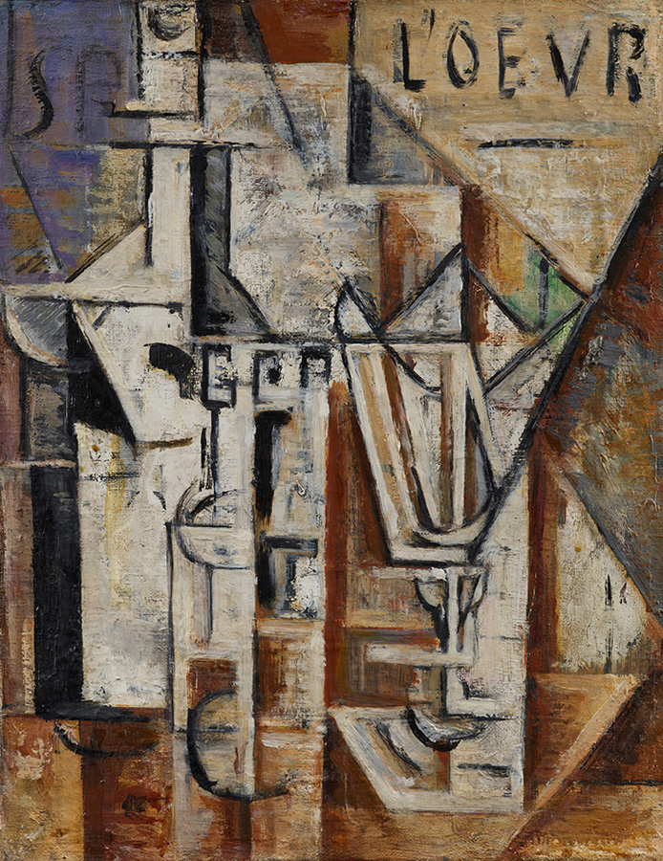
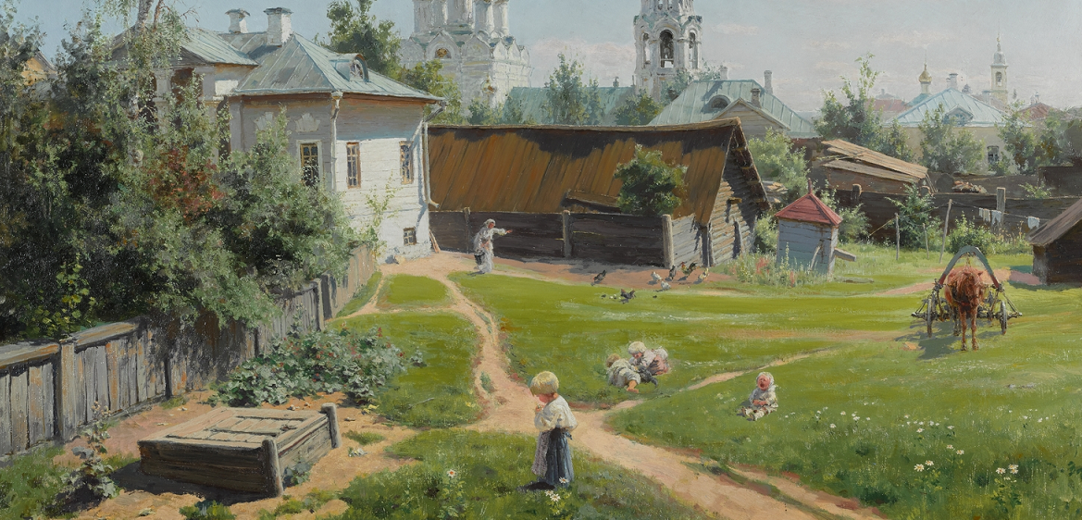
Авангард. Список № 1. К 100-летию Музея живописной культуры
Василий Поленов

Slide 18
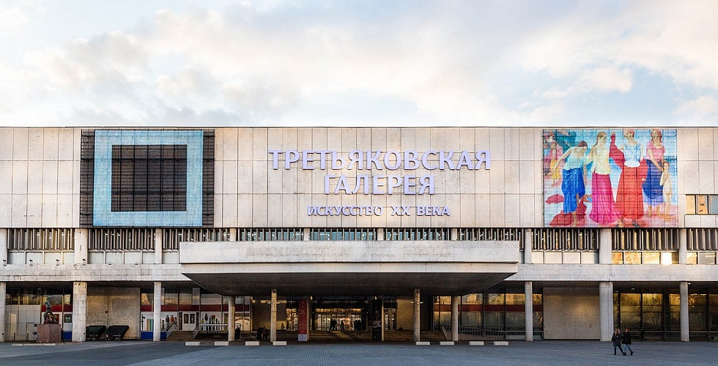
Массовые площадки

Slide 19
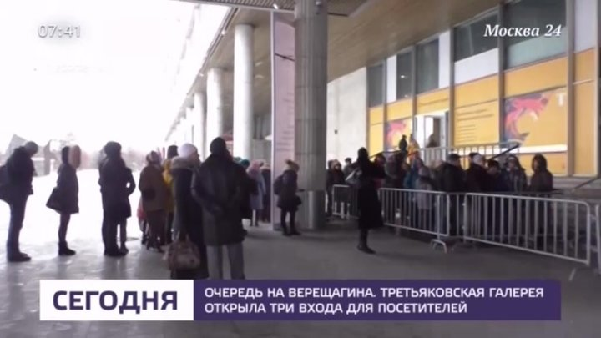

Slide 20
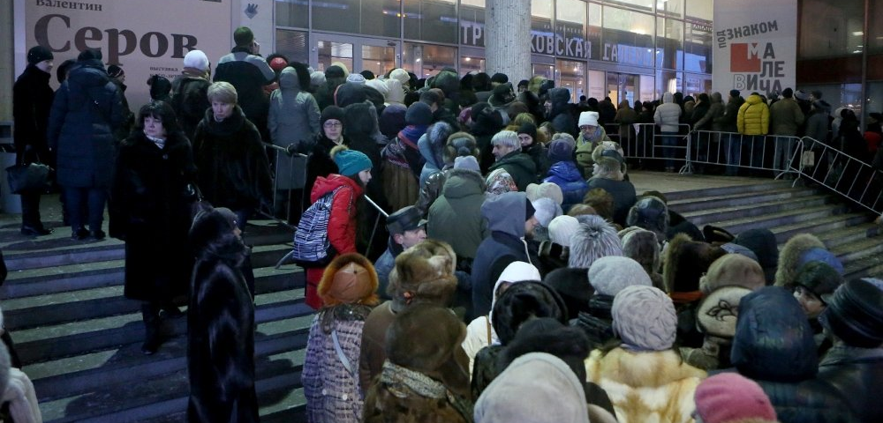
Notes:
в 2018 году музеи и выставки посетили 154 млн раз по всей стране.
2014 – Серов 440 000
ВАСИЛИЙ Верещагин ????????
екордная цифра в истории Третьяковской галереи и выставок русского искусства за последние 50 лет. ... Вспоминая наш прошлогодний рейтинг самых посещаемых в мире выставок, стоит отметить, что в 2014 году передвижную ретроспективу японской художницы Яёи Кусамы увидело 2 млн человек, а абсолютный рекорд принадлежит выставке «Четыре великих мастера династии Мин. Тан Инь» в Музее императорского дворца в Пекине — 1,132 млн посетителей. Скрыть
льфира Трегулова. По ее мнению, выставка, которая продлится до 15 июля, по посещаемости может сравняться с рекордами выставок произведений Айвазовского и Серова. "Мы очень внимательно следим, сколько людей приходит каждый день в выставочные залы. В среднем в день - 3,3 тыс. человек,...
Выставка Ивана Айвазовского, которая проходила в Третьяковской галерее с 29 июля по 20 ноября, побила рекорд выставки Валентина Серова - ее посетили почти 600 тыс. человек.

Slide 21
СТАТИСТИКА ПОСЕЩЕНИЙ
Рекордные цифры в истории Третьяковской галереи за последние 50 лет:
Валентин Серов – 440 000
Василий Верещагин – 317 419
Иван Айвазовский – около 600 000
Мировой рекорд - 1, 132 млн посетителей принадлежит выставке «Четыре великих мастера династии Мин. Тан Инь» в Музее императорского дворца в Пекине в 2014.
Notes:
в 2018 году музеи и выставки посетили 154 млн раз по всей стране.
Валентин Серов = 440 000
ВАСИЛИЙ Верещагин посетили 317 тысяч 419 человек
екордная цифра в истории Третьяковской галереи и выставок русского искусства за последние 50 лет. ... Вспоминая наш прошлогодний рейтинг самых посещаемых в мире выставок, стоит отметить, что в 2014 году передвижную ретроспективу японской художницы Яёи Кусамы увидело 2 млн человек, а абсолютный рекорд принадлежит выставке «Четыре великих мастера династии Мин. Тан Инь» в Музее императорского дворца в Пекине — 1,132 млн посетителей. Скрыть
льфира Трегулова. По ее мнению, выставка, которая продлится до 15 июля, по посещаемости может сравняться с рекордами выставок произведений Айвазовского и Серова. "Мы очень внимательно следим, сколько людей приходит каждый день в выставочные залы. В среднем в день - 3,3 тыс. человек,...
Выставка Ивана Айвазовского, которая проходила в Третьяковской галерее с 29 июля по 20 ноября, побила рекорд выставки Валентина Серова - ее посетили почти 600 тыс. человек.

Slide 22
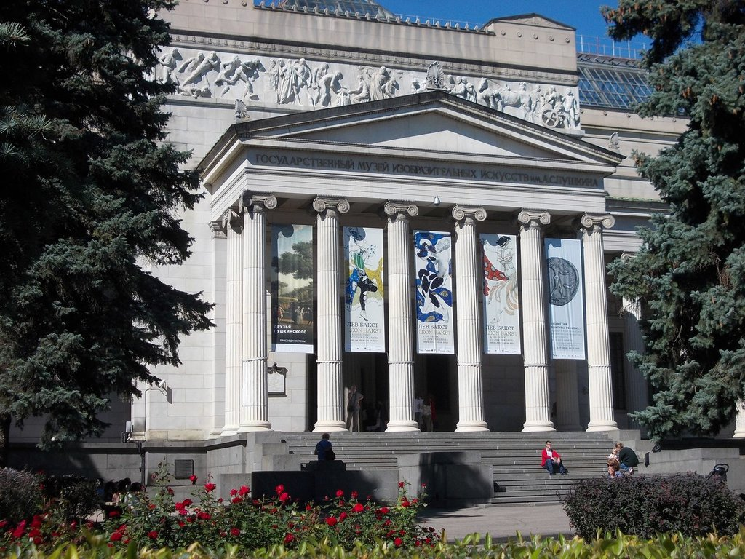

Slide 25
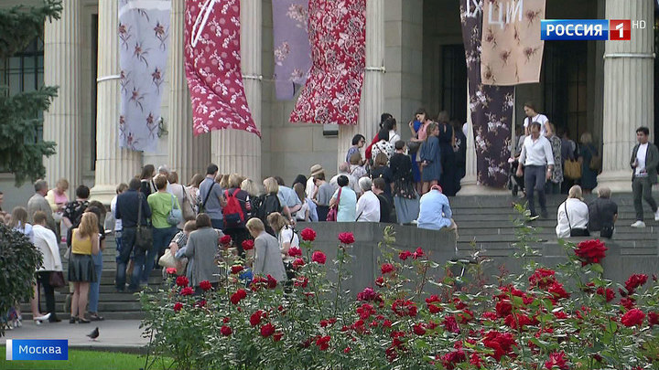
Выставка коллекции Сергея Щукина в Пушкинском музее в Москве 2019: Шедевры Гогена и Пикассо, которые купец собирал полжизни. Выставку посетило 340 000 человек.

Slide 26
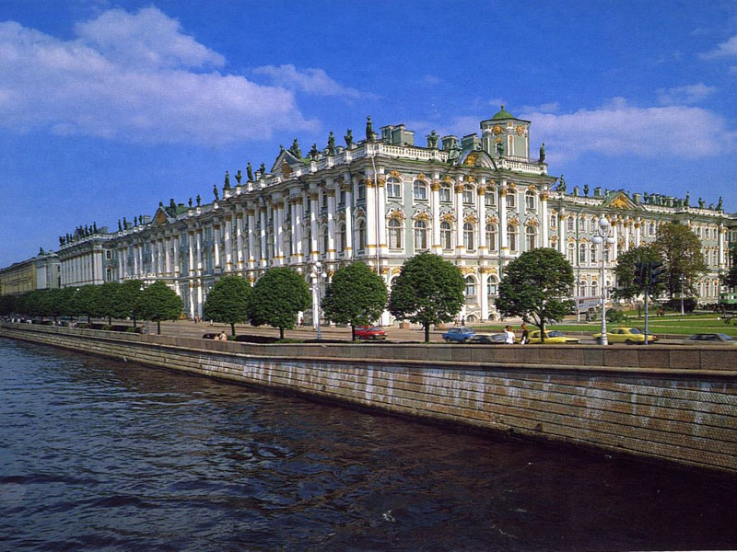
ПРОЕКТ БОЛЬШОЙ ЭРМИТАЖ
27 июня 2013 г. Правительство РФ обязало Эрмитаж создать свои филиалы в пяти регионах:
Владивосток
Омске,
Екатеринбурге, Калининграде,
Вильнюсе
Барселоне.
В 2020 филиал откроют в Москве на ЗИЛе

Slide 27
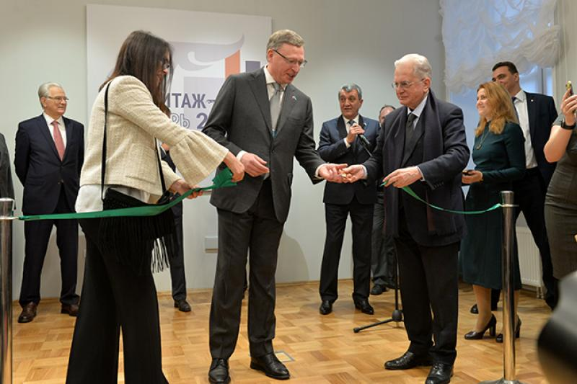
Владивосток. Открытие недели Эрмитажа
Notes:
https://www.newstube.ru/m/969071

Slide 28
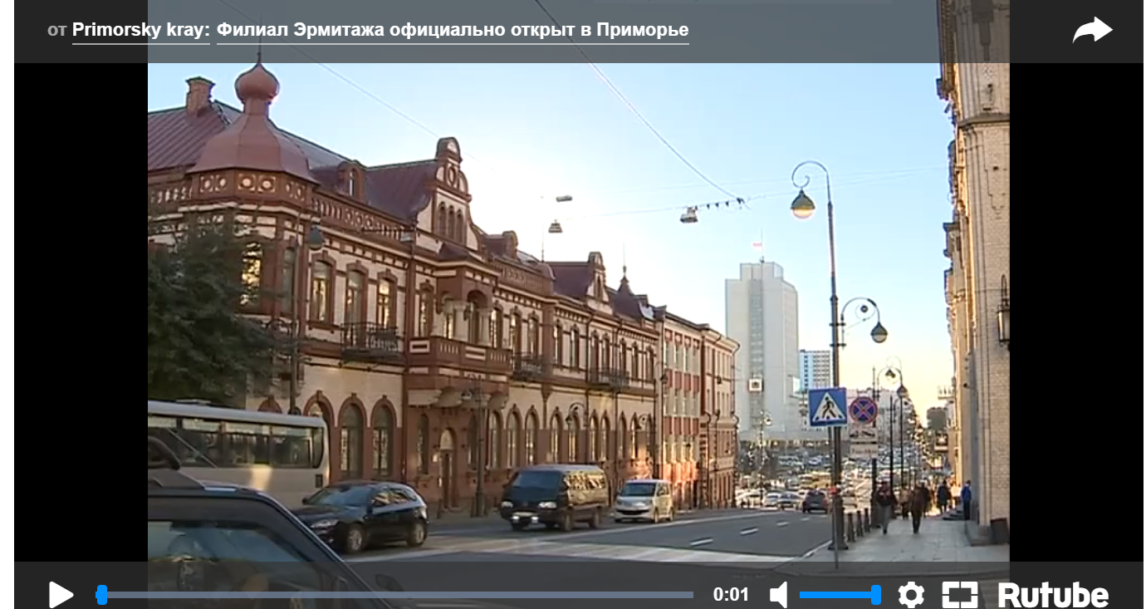
Notes:
https://rutube.ru/video/5d0536efbdd7817c12edeb6cc9d99df9/
Договор о намерениях подписан 29 сентября 2016 г.

Slide 29
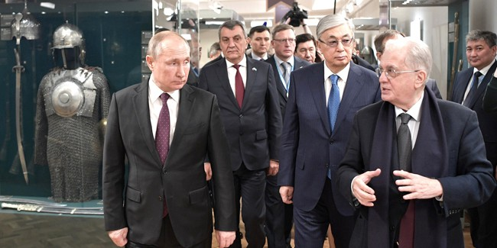
В Омске открылся культурно-образовательный центр
«Эрмитаж-Сибирь»
5 ноября 2019

Slide 30
МУЗЕИ И ИНФОРМАЦИОННО-ЦИФРОВАЯ И МЕДИЙНАЯ РЕВОЛЮЦИЯ

Slide 31
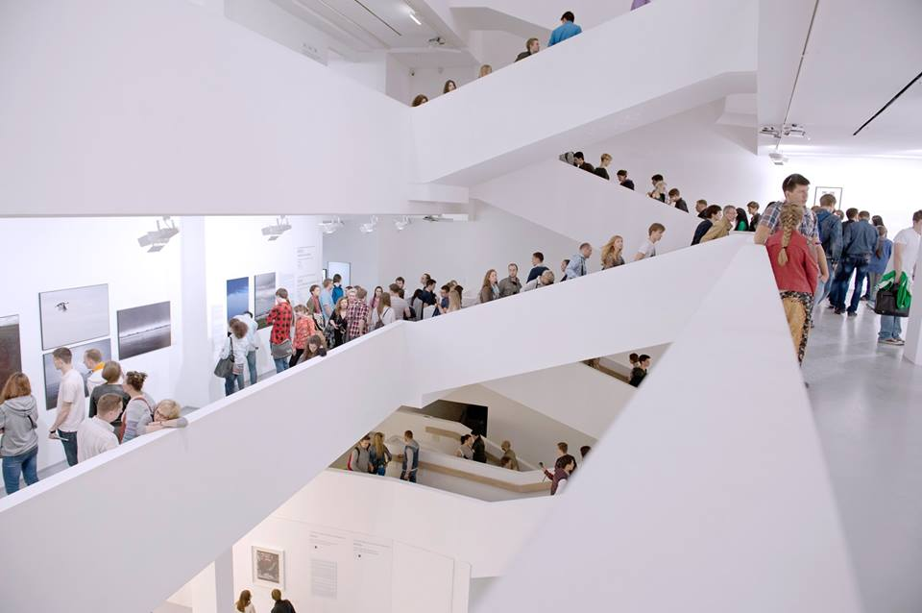
МЕДИА АРТ МУЗЕЙ

Slide 33
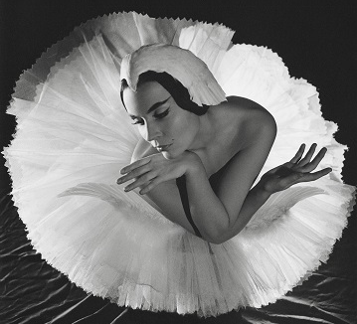
СЕРЖ ЛИДО
ЗВЕЗДЫ МИРОВОГО БАЛЕТА В ОБЪЕКТИВЕ ЛЕГЕНДАРНОГО СЕРЖА ЛИДО. 1930–1980-Е ГОДЫ

Slide 34
маркетинг
Студенты очной формы обучения творческих направлений, дети дошкольного возраста, инвалиды I и II групп – бесплатно
Вторник каждой третьей недели месяца, вход в музей для всех посетителей бесплатный. Следующий бесплатный вторник – 10 декабря.
Стоимость входных билетов
Взрослые – 500 р. Студенты (очные отделения), многодетные семьи – 250 р. Пенсионеры и школьники – 50 р. Купить билет
Notes:
Студенты очной формы обучения творческих направлений, дети дошкольного возраста, инвалиды I и II групп – бесплатноВторник каждой третьей недели месяца, вход в музей для всех посетителей бесплатный.Следующий бесплатный вторник – 10 декабря.

Slide 35
Привилегии для абонентов Tele2
Всем абонентам Tele2 при посещении музея предоставляется бесплатный билет
Notes:
в 2018 году музеи и выставки посетили 154 млн раз по всей стране.
Валентин Серов = 440 000
ВАСИЛИЙ Верещагин посетили 317 тысяч 419 человек
екордная цифра в истории Третьяковской галереи и выставок русского искусства за последние 50 лет. ... Вспоминая наш прошлогодний рейтинг самых посещаемых в мире выставок, стоит отметить, что в 2014 году передвижную ретроспективу японской художницы Яёи Кусамы увидело 2 млн человек, а абсолютный рекорд принадлежит выставке «Четыре великих мастера династии Мин. Тан Инь» в Музее императорского дворца в Пекине — 1,132 млн посетителей. Скрыть
льфира Трегулова. По ее мнению, выставка, которая продлится до 15 июля, по посещаемости может сравняться с рекордами выставок произведений Айвазовского и Серова. "Мы очень внимательно следим, сколько людей приходит каждый день в выставочные залы. В среднем в день - 3,3 тыс. человек,...
Выставка Ивана Айвазовского, которая проходила в Третьяковской галерее с 29 июля по 20 ноября, побила рекорд выставки Валентина Серова - ее посетили почти 600 тыс. человек.

Slide 36
ПОДАРОЧНЫЕ СЕРТИФИКАТЫ
Notes:
Привилегии для абонентов Tele2
Всем абонентам Tele2 при посещении музея предоставляется бесплатный билет

Slide 37
СОБЫТИЙНЫЙ МАРКЕТИНГ
Notes:
в 2018 году музеи и выставки посетили 154 млн раз по всей стране.
Валентин Серов = 440 000
ВАСИЛИЙ Верещагин посетили 317 тысяч 419 человек
екордная цифра в истории Третьяковской галереи и выставок русского искусства за последние 50 лет. ... Вспоминая наш прошлогодний рейтинг самых посещаемых в мире выставок, стоит отметить, что в 2014 году передвижную ретроспективу японской художницы Яёи Кусамы увидело 2 млн человек, а абсолютный рекорд принадлежит выставке «Четыре великих мастера династии Мин. Тан Инь» в Музее императорского дворца в Пекине — 1,132 млн посетителей. Скрыть
льфира Трегулова. По ее мнению, выставка, которая продлится до 15 июля, по посещаемости может сравняться с рекордами выставок произведений Айвазовского и Серова. "Мы очень внимательно следим, сколько людей приходит каждый день в выставочные залы. В среднем в день - 3,3 тыс. человек,...
Выставка Ивана Айвазовского, которая проходила в Третьяковской галерее с 29 июля по 20 ноября, побила рекорд выставки Валентина Серова - ее посетили почти 600 тыс. человек.

Slide 38
СОБЫТИЙНЫЙ МАРКЕТИНГ
Notes:
в 2018 году музеи и выставки посетили 154 млн раз по всей стране.
Валентин Серов = 440 000
ВАСИЛИЙ Верещагин посетили 317 тысяч 419 человек
екордная цифра в истории Третьяковской галереи и выставок русского искусства за последние 50 лет. ... Вспоминая наш прошлогодний рейтинг самых посещаемых в мире выставок, стоит отметить, что в 2014 году передвижную ретроспективу японской художницы Яёи Кусамы увидело 2 млн человек, а абсолютный рекорд принадлежит выставке «Четыре великих мастера династии Мин. Тан Инь» в Музее императорского дворца в Пекине — 1,132 млн посетителей. Скрыть
льфира Трегулова. По ее мнению, выставка, которая продлится до 15 июля, по посещаемости может сравняться с рекордами выставок произведений Айвазовского и Серова. "Мы очень внимательно следим, сколько людей приходит каждый день в выставочные залы. В среднем в день - 3,3 тыс. человек,...
Выставка Ивана Айвазовского, которая проходила в Третьяковской галерее с 29 июля по 20 ноября, побила рекорд выставки Валентина Серова - ее посетили почти 600 тыс. человек.

Slide 39
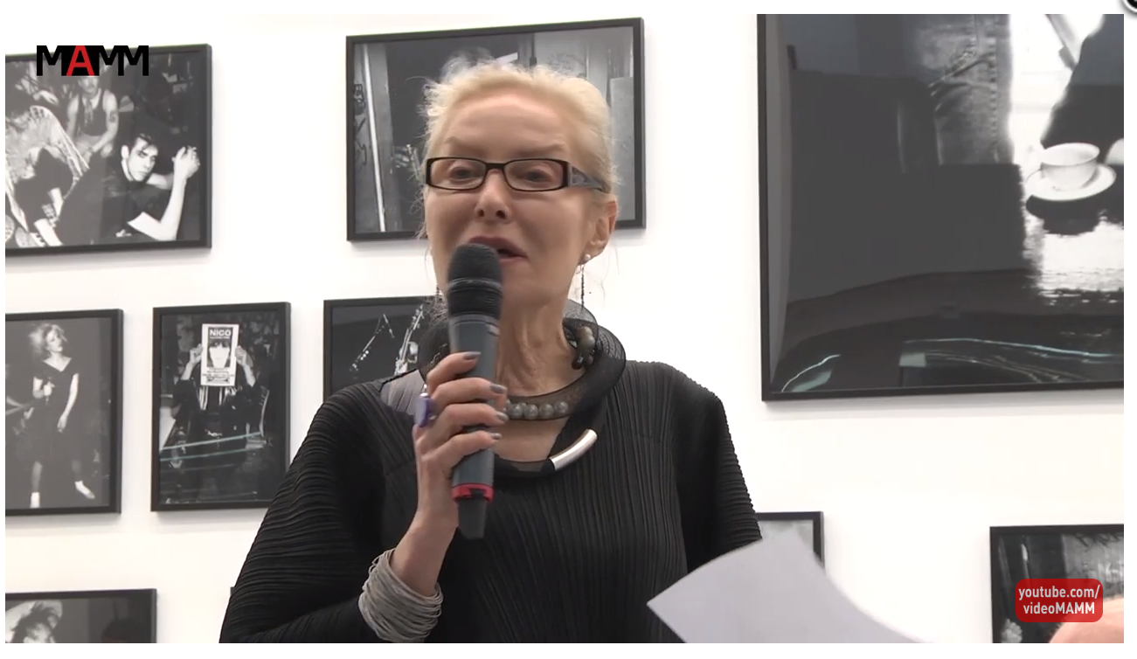
PUBLC TALK «НЕОБЪЕКТИВНАЯ РЕАЛЬНОСТЬ»

Slide 40
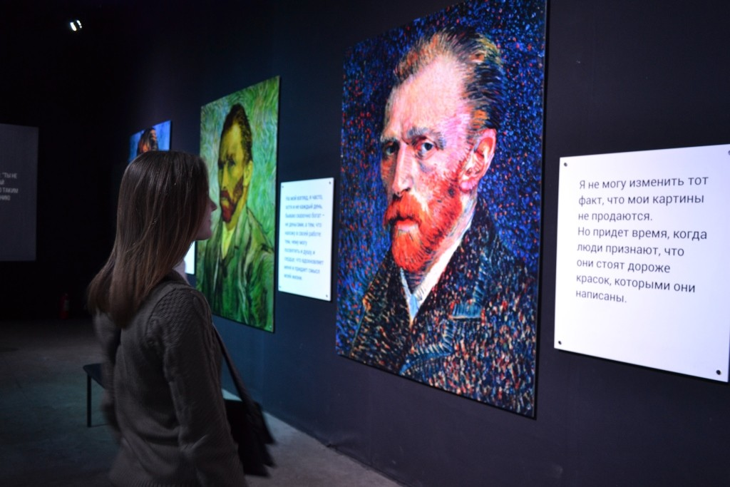
НОВОЕ МУЗЕЙНОЕ ПРОСТРАНСТВО В ЦИФРОВУЮ ЭПОХУ

Slide 42
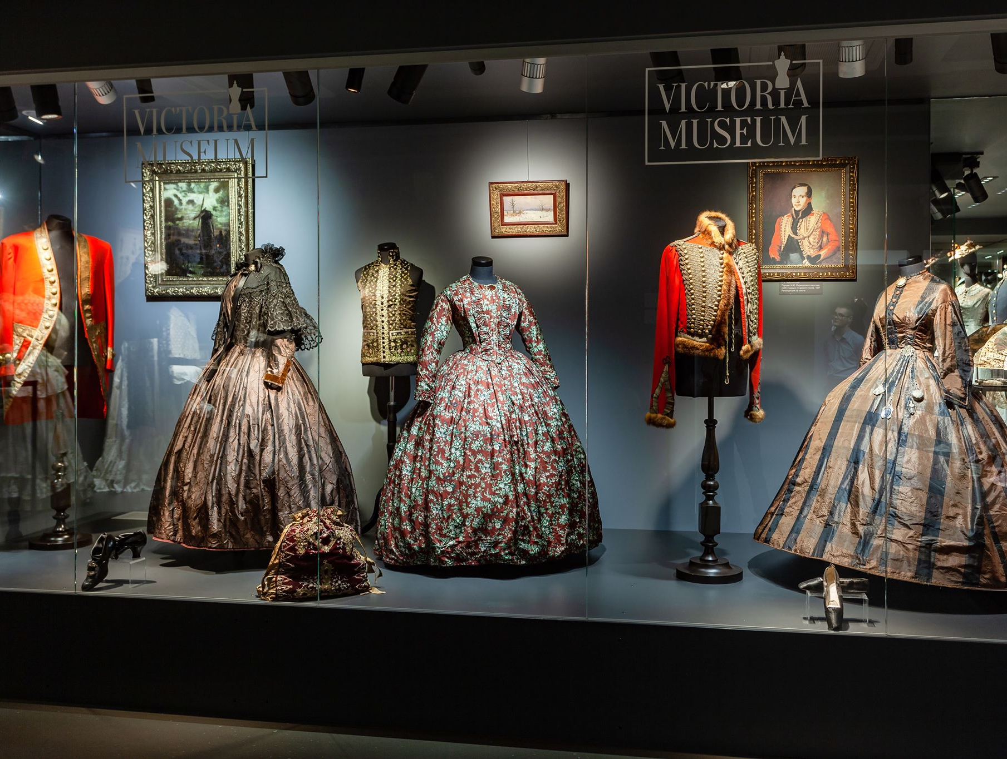
ЧАСТНЫЕ МУЗЕИ

Slide 43
В МОСКВЕ 22 ЧАСТНЫХ МУЗЕЯ

Slide 44
В России частные музеи развиваются как нишевой продукт.
На туристическом рынке они малоизвестны, у многих нет даже сайтов.
Ассоциация туроператоров составила топ 15 российских провинциальных музеев
Notes:
в 2018 году музеи и выставки посетили 154 млн раз по всей стране.
Валентин Серов = 440 000
ВАСИЛИЙ Верещагин посетили 317 тысяч 419 человек
екордная цифра в истории Третьяковской галереи и выставок русского искусства за последние 50 лет. ... Вспоминая наш прошлогодний рейтинг самых посещаемых в мире выставок, стоит отметить, что в 2014 году передвижную ретроспективу японской художницы Яёи Кусамы увидело 2 млн человек, а абсолютный рекорд принадлежит выставке «Четыре великих мастера династии Мин. Тан Инь» в Музее императорского дворца в Пекине — 1,132 млн посетителей. Скрыть
льфира Трегулова. По ее мнению, выставка, которая продлится до 15 июля, по посещаемости может сравняться с рекордами выставок произведений Айвазовского и Серова. "Мы очень внимательно следим, сколько людей приходит каждый день в выставочные залы. В среднем в день - 3,3 тыс. человек,...
Выставка Ивана Айвазовского, которая проходила в Третьяковской галерее с 29 июля по 20 ноября, побила рекорд выставки Валентина Серова - ее посетили почти 600 тыс. человек.

Slide 45
«ДОМ МОРЕНОГО ДУБА» В КОЗЬМОДЕМЬЯНСКЕ
РЕЗИДЕНЦИЯ БАБЫ ЯГИ В КАЛЯЗИНЕ
МУЗЕЙ «ТРАДИЦИОННЫЕ ЛОДКИ БЕЛОЗЕРСКОГО КРАЯ»
МУЗЕЙ ГАДОВ В ПРИВОЛЖСКОМ (ГАДОВО)
МУЗЕИ СЕЛА ВЯТСКОЕ
МУЗЕЙ «РУССКИЙ САМОВАР» В КАСИМОВЕ
МУЗЕЙ ЕЖА ПЕТРОВИЧА И ХУДОЖЕСТВЕННАЯ МАСТЕРСКАЯ СЕМЬИ ТОПОРКОВЫХ
ДОМ-МУЗЕЙ ГРИГОРИЯ РАСПУТИНА В С. ПОКРОВСКОЕ
МУЗЕЙ ДЕРЕВЯННОГО ЗОДЧЕСТВА ИМ. В.П. ГРОШЕВА В ЛУНКИНО…..
Notes:
в 2018 году музеи и выставки посетили 154 млн раз по всей стране.
Валентин Серов = 440 000
ВАСИЛИЙ Верещагин посетили 317 тысяч 419 человек
екордная цифра в истории Третьяковской галереи и выставок русского искусства за последние 50 лет. ... Вспоминая наш прошлогодний рейтинг самых посещаемых в мире выставок, стоит отметить, что в 2014 году передвижную ретроспективу японской художницы Яёи Кусамы увидело 2 млн человек, а абсолютный рекорд принадлежит выставке «Четыре великих мастера династии Мин. Тан Инь» в Музее императорского дворца в Пекине — 1,132 млн посетителей. Скрыть
льфира Трегулова. По ее мнению, выставка, которая продлится до 15 июля, по посещаемости может сравняться с рекордами выставок произведений Айвазовского и Серова. "Мы очень внимательно следим, сколько людей приходит каждый день в выставочные залы. В среднем в день - 3,3 тыс. человек,...
Выставка Ивана Айвазовского, которая проходила в Третьяковской галерее с 29 июля по 20 ноября, побила рекорд выставки Валентина Серова - ее посетили почти 600 тыс. человек.

Slide 46
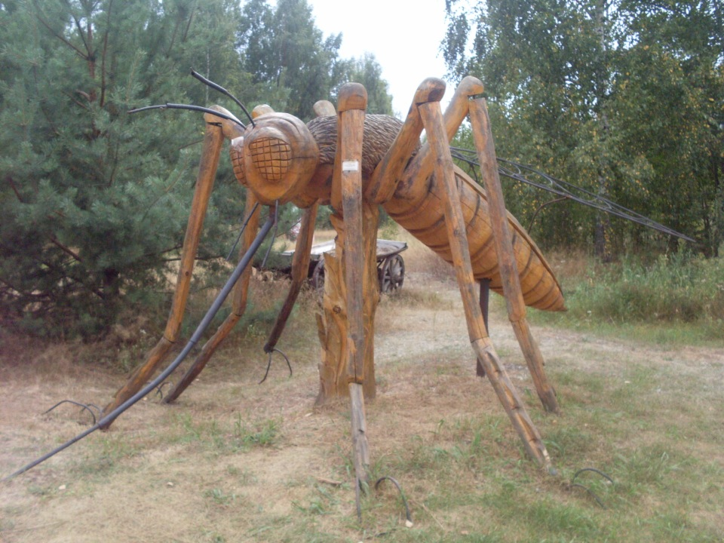

Slide 47
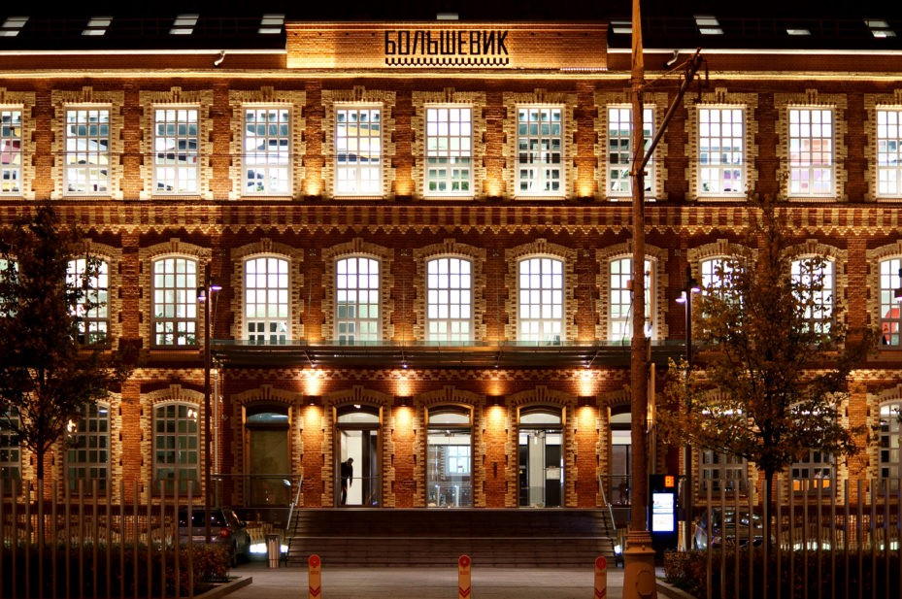
ТВОРЧЕСКИЙ КЛАСТЕР: BOLSHEVIK

Slide 49
ИСТОРИЯ МУЗЕЯ
Идея создания Музея принадлежит российскому предпринимателю и коллекционеру Борису Минцу еще в 2012 году.
Впервые как единое собрание полотна были представлены в аукционном доме MacDougall’s весной 2014 года.
После официальной презентации в Москве значительная часть будущей постоянной коллекции побывала в Иванове, Венеции и Фрайбурге.
В 2015 году Музей русского импрессионизма вошел в состав ICOM (Международный совет музеев). С первого дня существования Музей русского импрессионизма занимается специальными образовательными и просветительскими программами.
Совместный с «Иностранкой» проект «Картина в библиотеке» почти за 3 года объехал несколько крупных российских городов и вывел Музей в финал «Интермузея-2016».

Slide 50
КОЛЛЕКЦИЯ МУЗЕЯ
Картины выдающихся российских художников: Константина Коровина и Валентина Серова, Станислава Жуковского и Игоря Грабаря, Константина Юона и Бориса Кустодиева, Петра Кончаловского и Александра Герасимова, – основа постоянной экспозиции Музея русского импрессионизма, расположившейся на 2 и 3 этажах. Постоянная экспозиция Музея русского импрессионизма охватывает значительный период времени.
Notes:
в 2018 году музеи и выставки посетили 154 млн раз по всей стране.
Валентин Серов = 440 000
ВАСИЛИЙ Верещагин посетили 317 тысяч 419 человек
екордная цифра в истории Третьяковской галереи и выставок русского искусства за последние 50 лет. ... Вспоминая наш прошлогодний рейтинг самых посещаемых в мире выставок, стоит отметить, что в 2014 году передвижную ретроспективу японской художницы Яёи Кусамы увидело 2 млн человек, а абсолютный рекорд принадлежит выставке «Четыре великих мастера династии Мин. Тан Инь» в Музее императорского дворца в Пекине — 1,132 млн посетителей. Скрыть
Эльфира Трегулова. По ее мнению, выставка, которая продлится до 15 июля, по посещаемости может сравняться с рекордами выставок произведений Айвазовского и Серова. "Мы очень внимательно следим, сколько людей приходит каждый день в выставочные залы. В среднем в день - 3,3 тыс. человек,...
Выставка Ивана Айвазовского, которая проходила в Третьяковской галерее с 29 июля по 20 ноября, побила рекорд выставки Валентина Серова - ее посетили почти 600 тыс. человек.

